Slide 1
Ymholiad Gwaith Maes TGAU
4. Adnabod, dadansoddi a dehongli

Slide 2

Chwe cham y broses ymholi
Gofyn cwestiynauu
Casglu data
Prosesu a chyflwyno data
Dod i gasgliadau
Gwerthuso’r broses
Dadansoddi a chymhwyso dealltwriaeth ehangach

Slide 3
Sut mae dadansoddi tystiolaeth?
Pan yn dadansoddi eich data, mae angen i chi:
Adnabod – mae hyn yn golygu disgrifio’ch canlyniadau
Dadansoddi – mae hyn yn golygu egluro a rhesymu
Dehongli – mae hyn yn golygu gwneud synnwyr o’ch canlyniadau yng nghyd-destun ehangach eich dealltwriaeth ddaearyddol

Slide 4
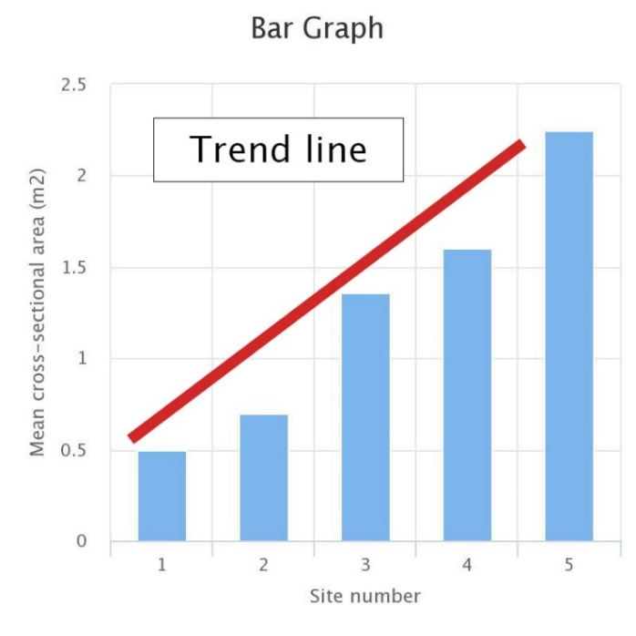
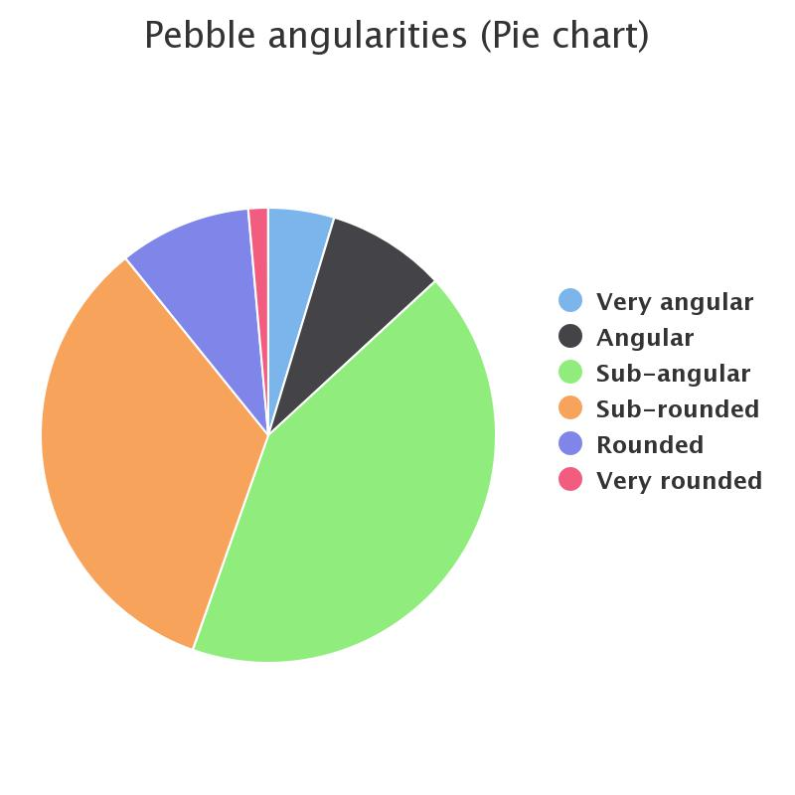
Beth yw ‘tueddiadau’ a ‘phatrymau’?
Tueddiadau yw newidiadau sy’n digwydd fel arfer dros amser neu bellter
Mae’r arwynebedd trawstoriad cymedrig yn cynyddu o Safle 1 i Safle 5
Mae patrymau yn awgrymu rhywfaint o gysondeb yn nosbarthiad data. Defnyddir y term yn fwyaf aml i gyfeirio at ddata wedi’i fapio ond gall hefyd gyfeirio at graffiau megis siartiau cylch.
Mae’r siart cylch yn dangos bod mwyafrif llethol y cerrig (dros 75%) yn is-onglog neu’n is-grwn

Slide 5
Adanabod
Gwneud sylw cyffredinol, yn disgrifio’r patrymau neu’r tueddiadau cyffredinol a ddarlunnir gan graff neu ddiagram
Cyfeirio at fanylion penodol i gefnogi eich sylwadau (e.e. ffeithiau a ffigurau a dynnir o’r graff)
Adnabod unrhyw eithriadau neu anomaleddau, e.e. gwerth sydd ddim yn ffitio’r duedd

Slide 6
Dadansoddi a dehongli
Mae hyn yn golygu ceisio egluro neu roi rhesymau am y canlyniadau gawsoch chi
Dylech ddefnyddio’r gair ‘oherwydd’
Cyfeiriwch at brosesau a chysyniadau priodol, neu fodelau megis Model Bradshaw pan yn astudio afonydd
Defnyddiwch eich gwybodaeth ddaearyddol ehangach
Ystyriwch resymau posibl am unrhyw eithriadau

Slide 7
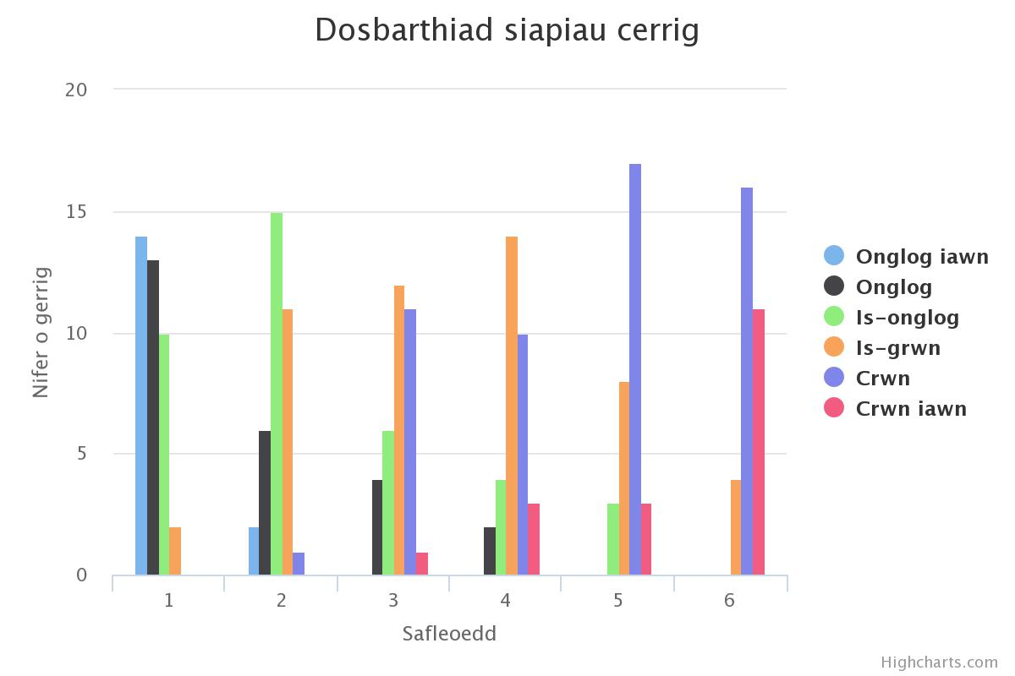
Dadansoddi data: arfordiroedd
Ceisiwch adnabod tueddiadau a phatrymau wrth ddisgrifio’r graff hwn

Slide 8
Dadansoddi data: arfordiroedd
Dyma rai o’r pwyntiau y gallech fod wedi eu nodi. Sylwch ar y cyfeiriad at dueddiadau a hefyd y defnydd o dystiolaeth gefnogol:
Mae’r histogram yn dangos bod cerrig yn mynd yn llai onglog (mwy crwn) gyda phellter ar hyd y traeth o Safle 1 i Safle 6. Mae llai o amrediad o onglogrwydd cerrig gyda phellter ar hyd y traeth.
Yn Safle 1, mae 65% o gerrig naill ai yn onglog iawn neu’n onglog. Roedd hyn wedi gostwng i 23% yn Safle 2 ac i 0% yn Safleoedd 5 a 6. Mewn gwrthgyferbyniad, cynyddodd y gyfran o gerrig crwn a chrwn iawn ar hyd y traeth o 0% yn Safle 1, i 34% yn Safle 3 a 88% yn Safle 5.
Yn Safle 4, roedd ychydig o ostyngiad mewn cerrig crwn – o ystyried y niferoedd yn Safleoedd 3 a 5, byddai disgwyl i’r categori hwn fod ychydig yn uwch.
Nawr rhowch gynnig ar ddadansoddi a dehongli!

Slide 9
Dadansoddi data: arfordiroedd
Dyma rywfaint o ddadansoddi a dehongli:
“Mae’r duedd gyffredinol o leihad mewn onglogrwydd yn gyson gyda chyfeiriad drifft y glannau (o Safle 1 i Safle 5).
Wrth i gerrig gael eu cludo ar hyd yr arfordir, mae prosesau athreuliad a chyrathiad yn llyfnhau’r cerrig a’u gwneud yn fwy crwn. Mwy na thebyg, erydiad clogwyni sy’n gyfrifol am y mwyafrif o’r cerrig onglog yn Safle 1. Mae’n debyg bod y nifer ychydig yn is o gerrig crwn yn Safle 4 yn ganlyniad i gamgymeriad dynol wrth fesur.”

Slide 10
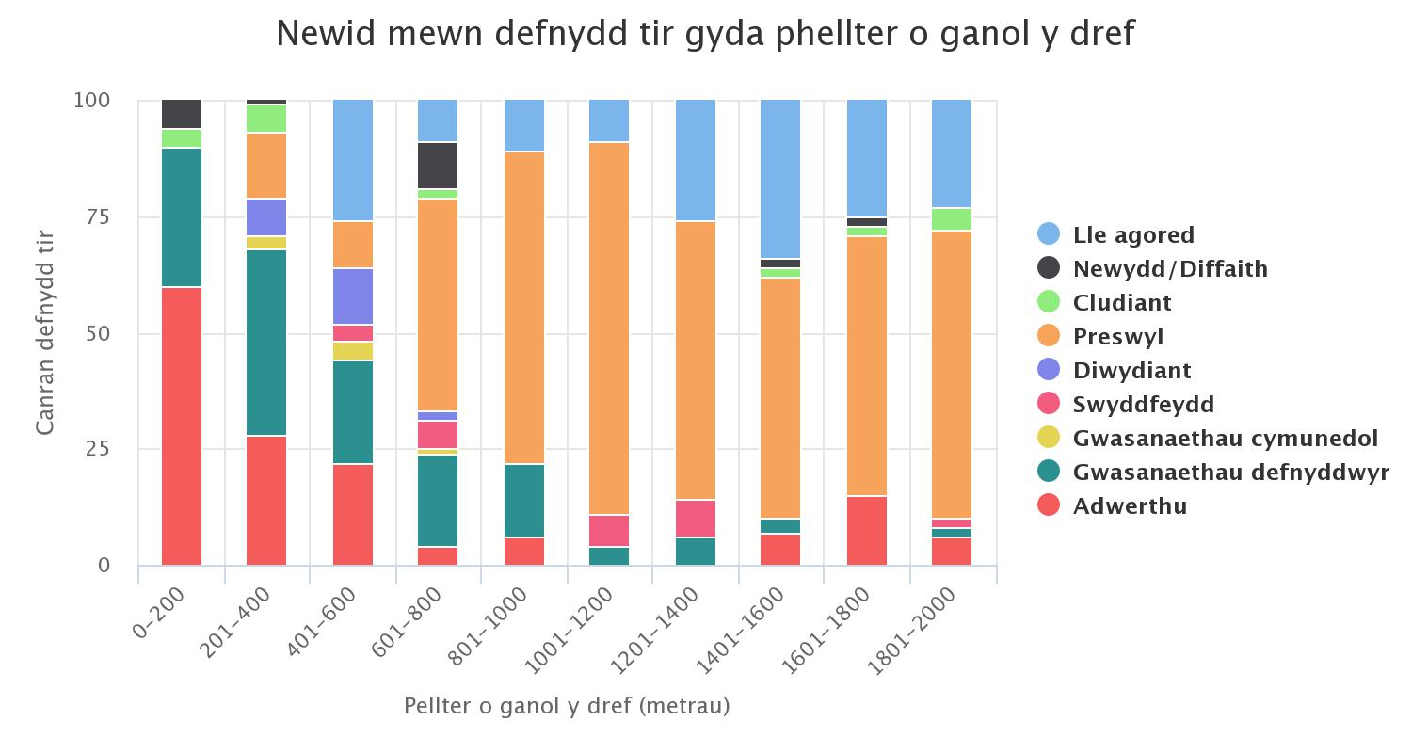
Dadansoddi data: trefol
Ceisiwch adnabod tueddiadau a phatrymau wrth ddisgrifio’r graff hwn

Slide 11
Dadansoddi data: trefol
Dyma rai o’r pwyntiau y gallech fod wedi eu nodi. Sylwch ar y cyfeiriad at dueddiadau a hefyd y defnydd o dystiolaeth gefnogol:
Mae’r graff bar rhanedig yn dangos bod newid arwyddocaol mewn defnydd tir gyda phellter o ganol y dref.
Yn agos i ganol y dref, adwerthu (58%) a gwasanaethau defnyddwyr (35%) sydd fwyaf amlwg. Mae canran y ddau ddefnydd tir hyn yn gostwng yn arwyddocaol i tua 14% erbyn 8001-1000 metr o ganol y dref.
Mae defnydd tir preswyl yn cynyddu tuag at ymyl y dref i gyrraedd uchafswm o tua 80% 1001-1200 metr o ganol y dref.
Nid oes adwerthu yn 1001–1200metr na 1201–1400metr, eto mae’n digwydd yn agos i ganol y dref a thuag at yr ymylon.

Slide 12
Dadansoddi data: trefol
Dyma rywfaint o ddadansoddi a dehongli:
“Mae pwysigrwydd adwerthu a gwasanaethau defnyddwyr yn agos i ganol y dref yn adlewyrchu datblygiad hanesyddol y dref o amgylch ei bwynt canolog mwyaf hygyrch.
Yma mae tir yn brin ac yn ddrud. Mae’n debyg bod y cynnydd mewn defnydd tir preswyl tuag at ymyl y dref o ganlyniad i argaeledd tir cymharol rad ar gyfer adeiladu. Mae’n debyg bod adwerthu ar ymyl y dref ar ffurf parciau adwerthu, yn elwa o gysylltiadau trafnidiaeth da.”

Slide 13
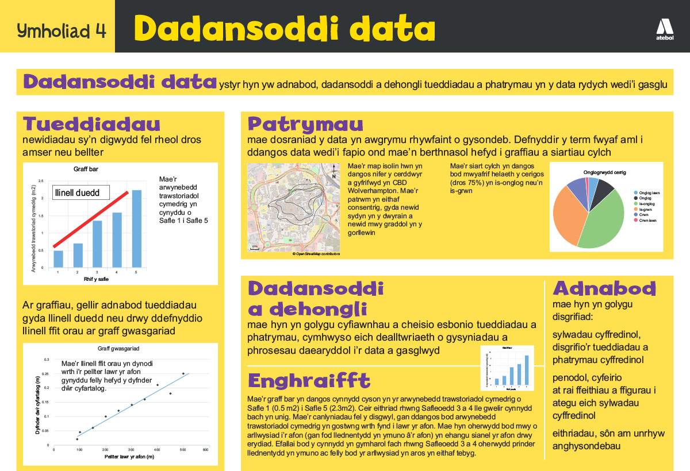
Nawr edrychwch!

Slide 14
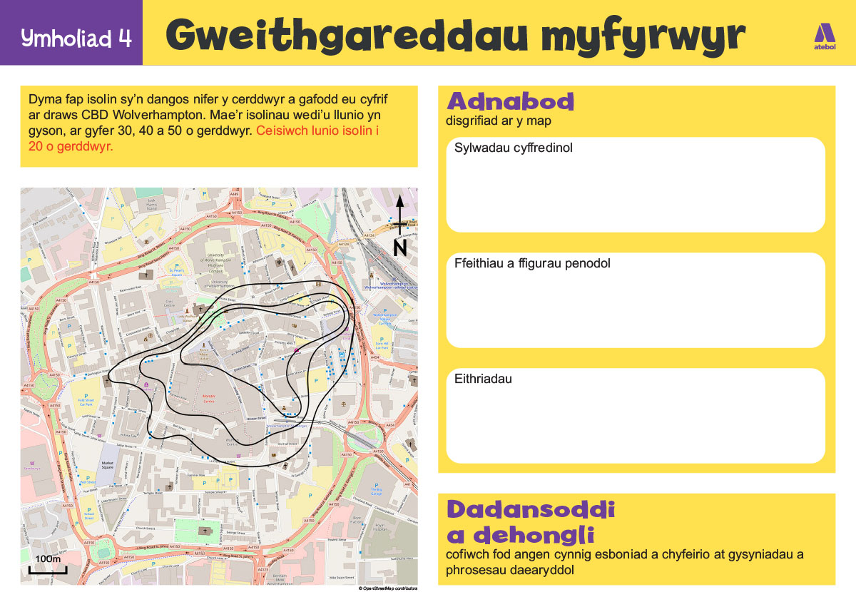
Nawr rhowch gynnig arni!

Slide 15
Nominated criteria
Tabl A: Methodoleg
2018: Llifau daearyddol
2019: Arolygon ansoddol
2020: Defnyddio trawsluniau
Tabl B: Fframwaith cysyniadol
2018: Cylchredau a llifau
2019: Lle
2020: Cylch dylanwad

